Slide 1
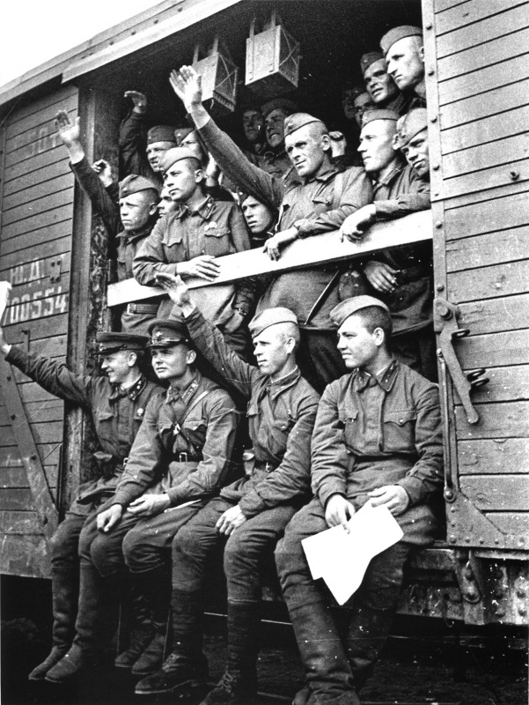
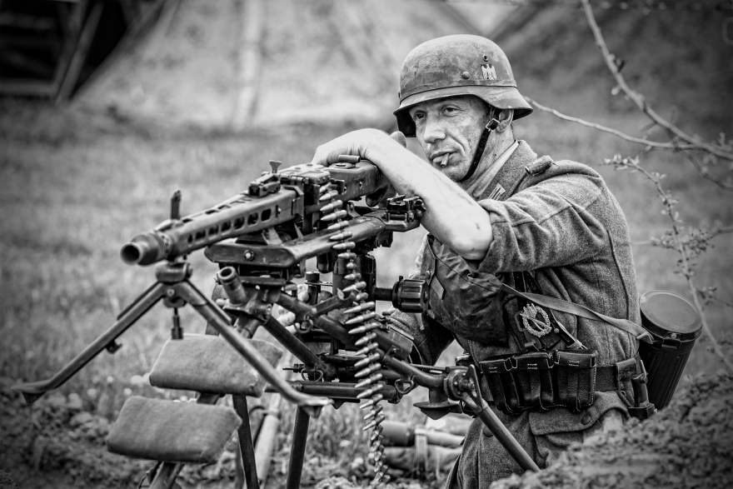
Вторая Мировая война начальный период 1939 -1941 г.г.
история 11 класс

Slide 2
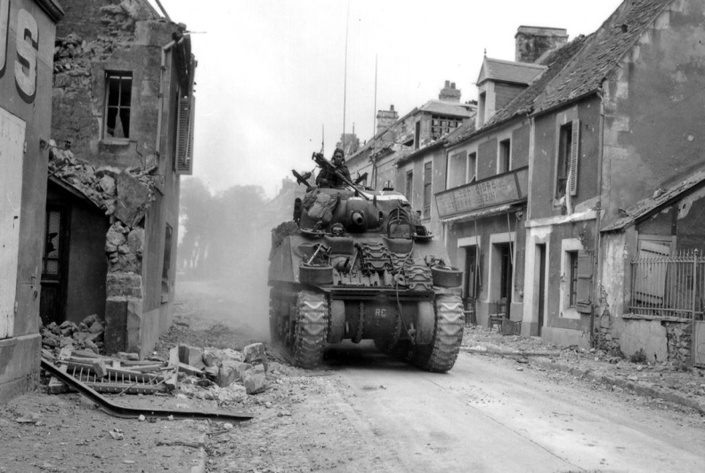
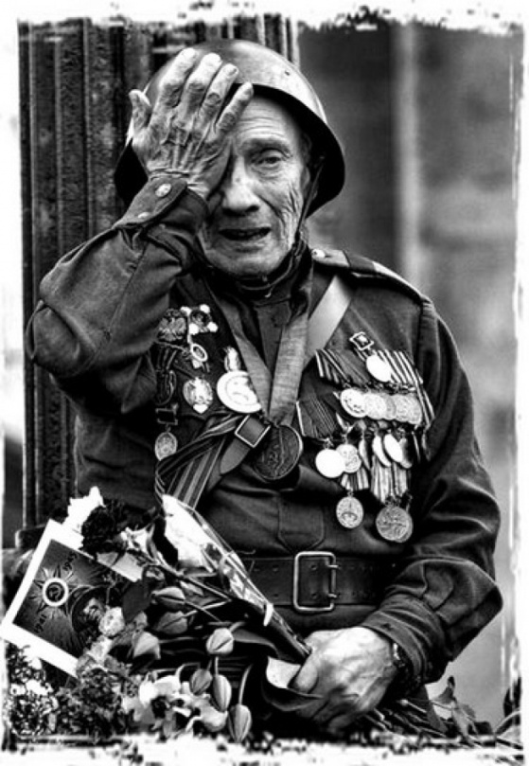
Масштаб войны
Во Второй Мировой принимали участие 61 государство, в которых проживало 80 % населения земли. В армии воюющих стран было призвано 110 млн. человек. Если Первая Мировая длилась 4 года, то Вторая – 6 лет.
Общее число погибших составляло 65 -67 млн., из которых около половины – гражданское население. Вторая Мировая – это механизированная война, маневренная и динамичная. К концу войны было создано самое страшное оружие – ядерная бомба массового поражения. Война велась с особой жестокостью.
Для стран Антигитлеровской коалиции война носила справедливый характер, большинство стран защищали свои территории от агрессивного блока стран Тройственного Пакта.
Весь период Второй Мировой войны можно разделить на три периода.
Первый – с 1 сентября 1939 года и до июня 1942 года – расширение агрессии и превосходство сил агрессоров.
Второй период - с июня 1942 по январь 1944 - переломный период, когда инициатива и превосходство сил переходят в руки стран антигитлеровской коалиции
Третий период – с января 1944 по 2 сентября 1945 – завершающий этап войны и крах государств – агрессоров.

Slide 3
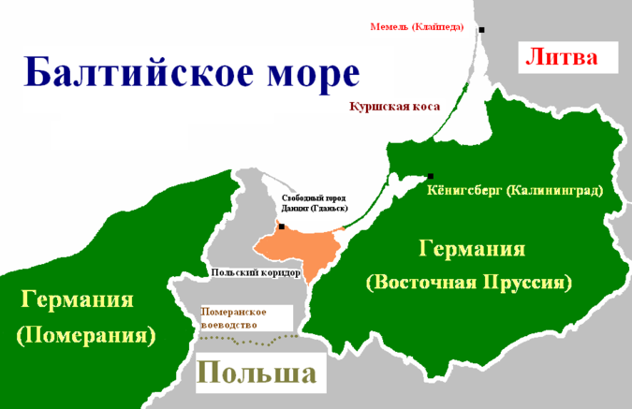
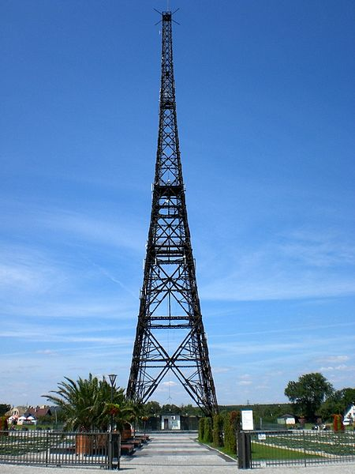
Начало войны
Глейвицкая провокация. Гитлер развязал себе руки, заключив с СССР Договор о ненападении 23 августа 1939 года. После Судетской области он посчитал необходимым затребовать у Польши « Данцигский коридор». После отказа Польши уступить территории немецкое командование разработало план « консервы», чтобы создать повод для нападения на Польшу.
Глайвицкая провокация (польск. Prowokacja gliwicka) или операция «Консервы» - инсценировка нападения Польши на немецкую радиостанцию в г. Глейвиц в Германии.
Операция была организована Рейнхардом Гейдрихом ещё в 1938 году, во время Судетского кризиса, но тогда она не нашла применения, так как Великобритания и Франция пошли на уступки, подписав Мюнхенское соглашение. В связи с запланированным нападением на Польшу возникла необходимость в правдоподобном поводе. И здесь пригодилась идея инсценировать нападение.
Согласно плану Гейдриха, сотрудники СС, переодетые в польскую военную форму, должны были:
1. напасть на радиостанцию в Глайвице (теперь Гливице, Польша) и передать в эфир антигерманское воззвание на польском языке;
2. напасть на лесничество в Пинчене севернее Кройцбурга (теперь Ключборк, Польша);
3. в Хохлиндене, на участке границы между Гляйвицем и Ратибором (теперь Рацибуж, Польша) обстрелять таможенный пункт.
Роль «погибших во время нападения» предназначалась заключённым концлагерей, умерщвлённым посредством инъекций и уже после этого доставленным на место событий. На эсэсовском жаргоне они назывались «консервами»; отсюда и название операции. Это произошло 31 августа 1939 г.
На следующий день к немецкому народу обратился Гитлер, заявив, что Польша осуществила нападение на германскую территорию и что с этого момента Германия находится в состоянии войны с Польшей. Газеты вышли с кричащими заголовками.

Slide 4
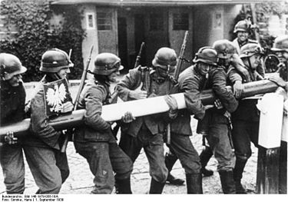
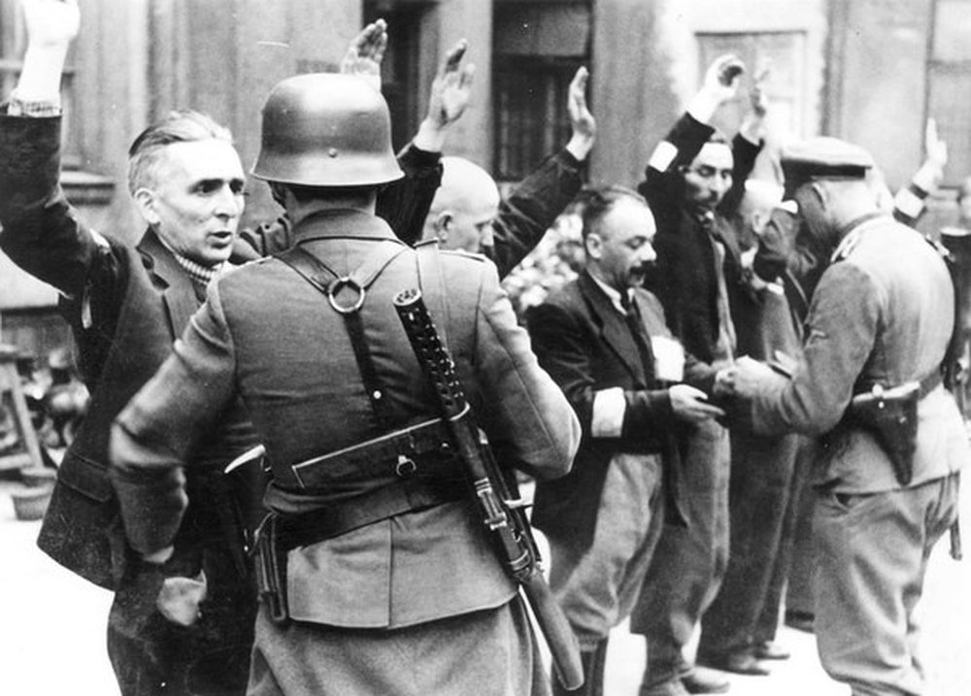
Польша – первая жертва войны
Немецкое командование исходило из того, что война в соответствии с концепцией блицкрига должна быть молниеносной: за две недели польская армия должна быть полностью уничтожена, а страна — оккупирована. Почти вся немецкая бронированная техника была сосредоточена в пяти корпусах, которые должны были найти слабые места в обороне противника, преодолеть её с ходу и выйти на оперативный простор. 16 сентября Варшава была окружена и сражалась в осаде до 28 сентября. 17 сентября правительство страны покинуло её и до конца войны находилось в Лондоне.

Slide 5
Странная война Англии и Франции
17 сентября на территорию Польши вступили и советские войска. 28 сентября был подписан Договор « О дружбе и границе» с Германией. Новая граница СССР проходила по этнографической линии проживания поляков. СССР получил территории Западной Украины и Западной Белоруссии, а также Литвы. 2 октября сдались последние части польской армии.
Великобритания и Франция вступили в войну уже 3 сентября 1939 года в ответ на вторжение в Польшу. У этих стран были договоры об оказании поддержки жертве агрессии.
Но ни Англия, ни Франция не предпринимали никаких активных действий, хотя имели 48 дивизий объеденных армий Британии и Франции против 42 дивизии войск Третьего Рейха.
Странная война – термин, приписываемый периоду с 3 сентября 1939 года и по 10 мая 1940 года на Западноевропейском театре военных действий или Западном фронте. Находясь за хорошо укрепленными оборонительными линиями Зигфрида и Мажино, враждующие стороны лишь изредка поливали огнем сторону противника. Этот период можно считать слабостью или просчетом сил Британии и Франции. Они имели в своем распоряжении больше солдат нежели армия Германии, но при этом не предпринимали абсолютно ничего. Это дало возможность армии Третьего Рейха провернуть кампании захвата Дании, Норвегии, разделить Польшу и подготовиться к решительному вторжению во Францию.

Slide 6
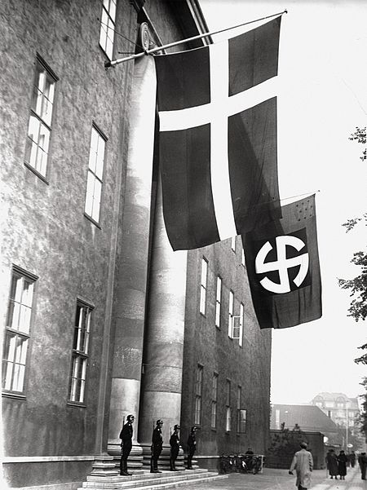
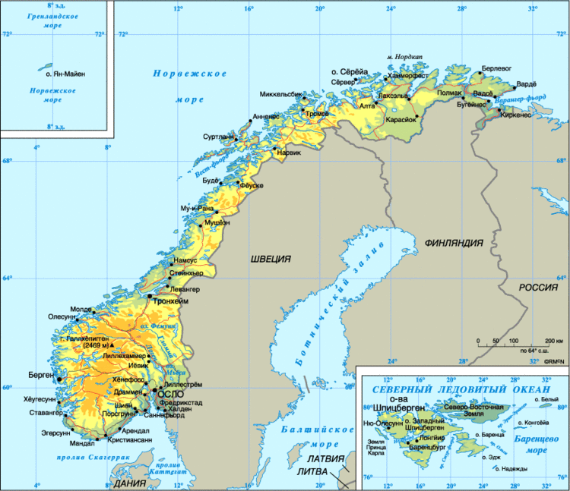
Захват Дании и Норвегии
Пользуясь бездействием противника, немецкое командование решило захватить Данию и Норвегию, чтобы иметь надёжные базы для развёртывания морских операций в Северной Атлантике. С нейтралитетом этих стран Гитлер и не думал считаться. 9 апреля 1940 года немецкие войска высадились в Копенгагене и нескольких портах Норвегии. Датское правительство капитулировало в тот же день, а норвежское – призвало к сопротивлению и обратилось за помощью к Англии.
Однако сил сопротивления было недостаточно и вскоре король и правительство выехали в Лондон, а в Норвегии у власти был поставлен местный фашист Видкун Квислинг.

Slide 7
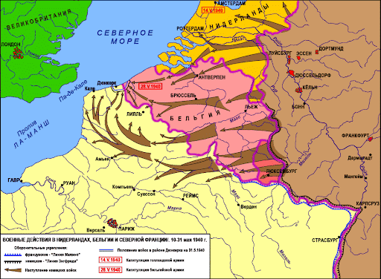
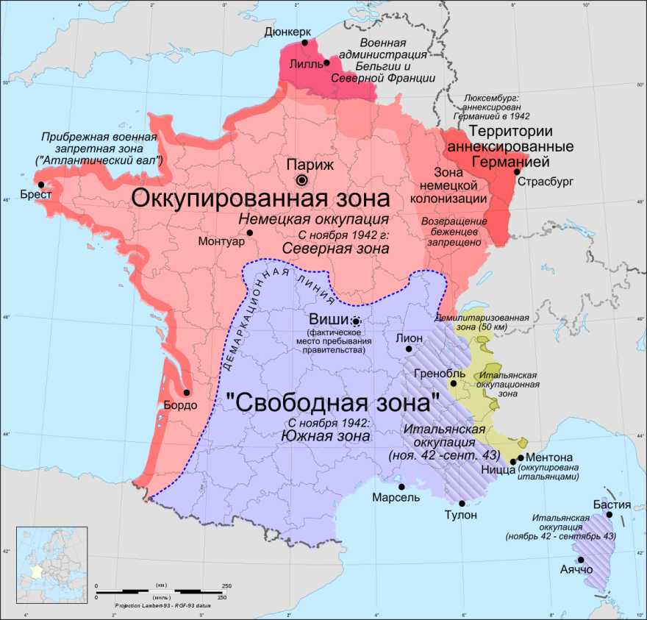
Разгром Франции
Как и в Первой Мировой войне командование вермахта планировало нанести основной удар по Франции через территорию нейтральных Бельгии и Люксембурга. Но главным направлением теперь стал на Париж, а на порт Кале. Предполагалось прижать противника к берегу и уничтожить его.
Наступление началось 10 мая 1940 года. Танковые клинья пробивали оборону и выходили в тыл противнику. К 20 мая немецкие войска вышли к Кале и прижали 340- тысячную группировку в районе Дюнкерка. В течение двух недель Англия эвакуировала морем войска под огнём противника.
Техника досталась врагу. Немецкие войска 14 июня вошли в столицу Франции – Париж. Глава правительства Петэн запросил перемирия. Франция была поделена: северная была оккупирована немцами, в южной установился прогерманский режим маршала Петэна.

Slide 8
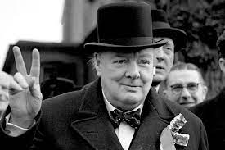
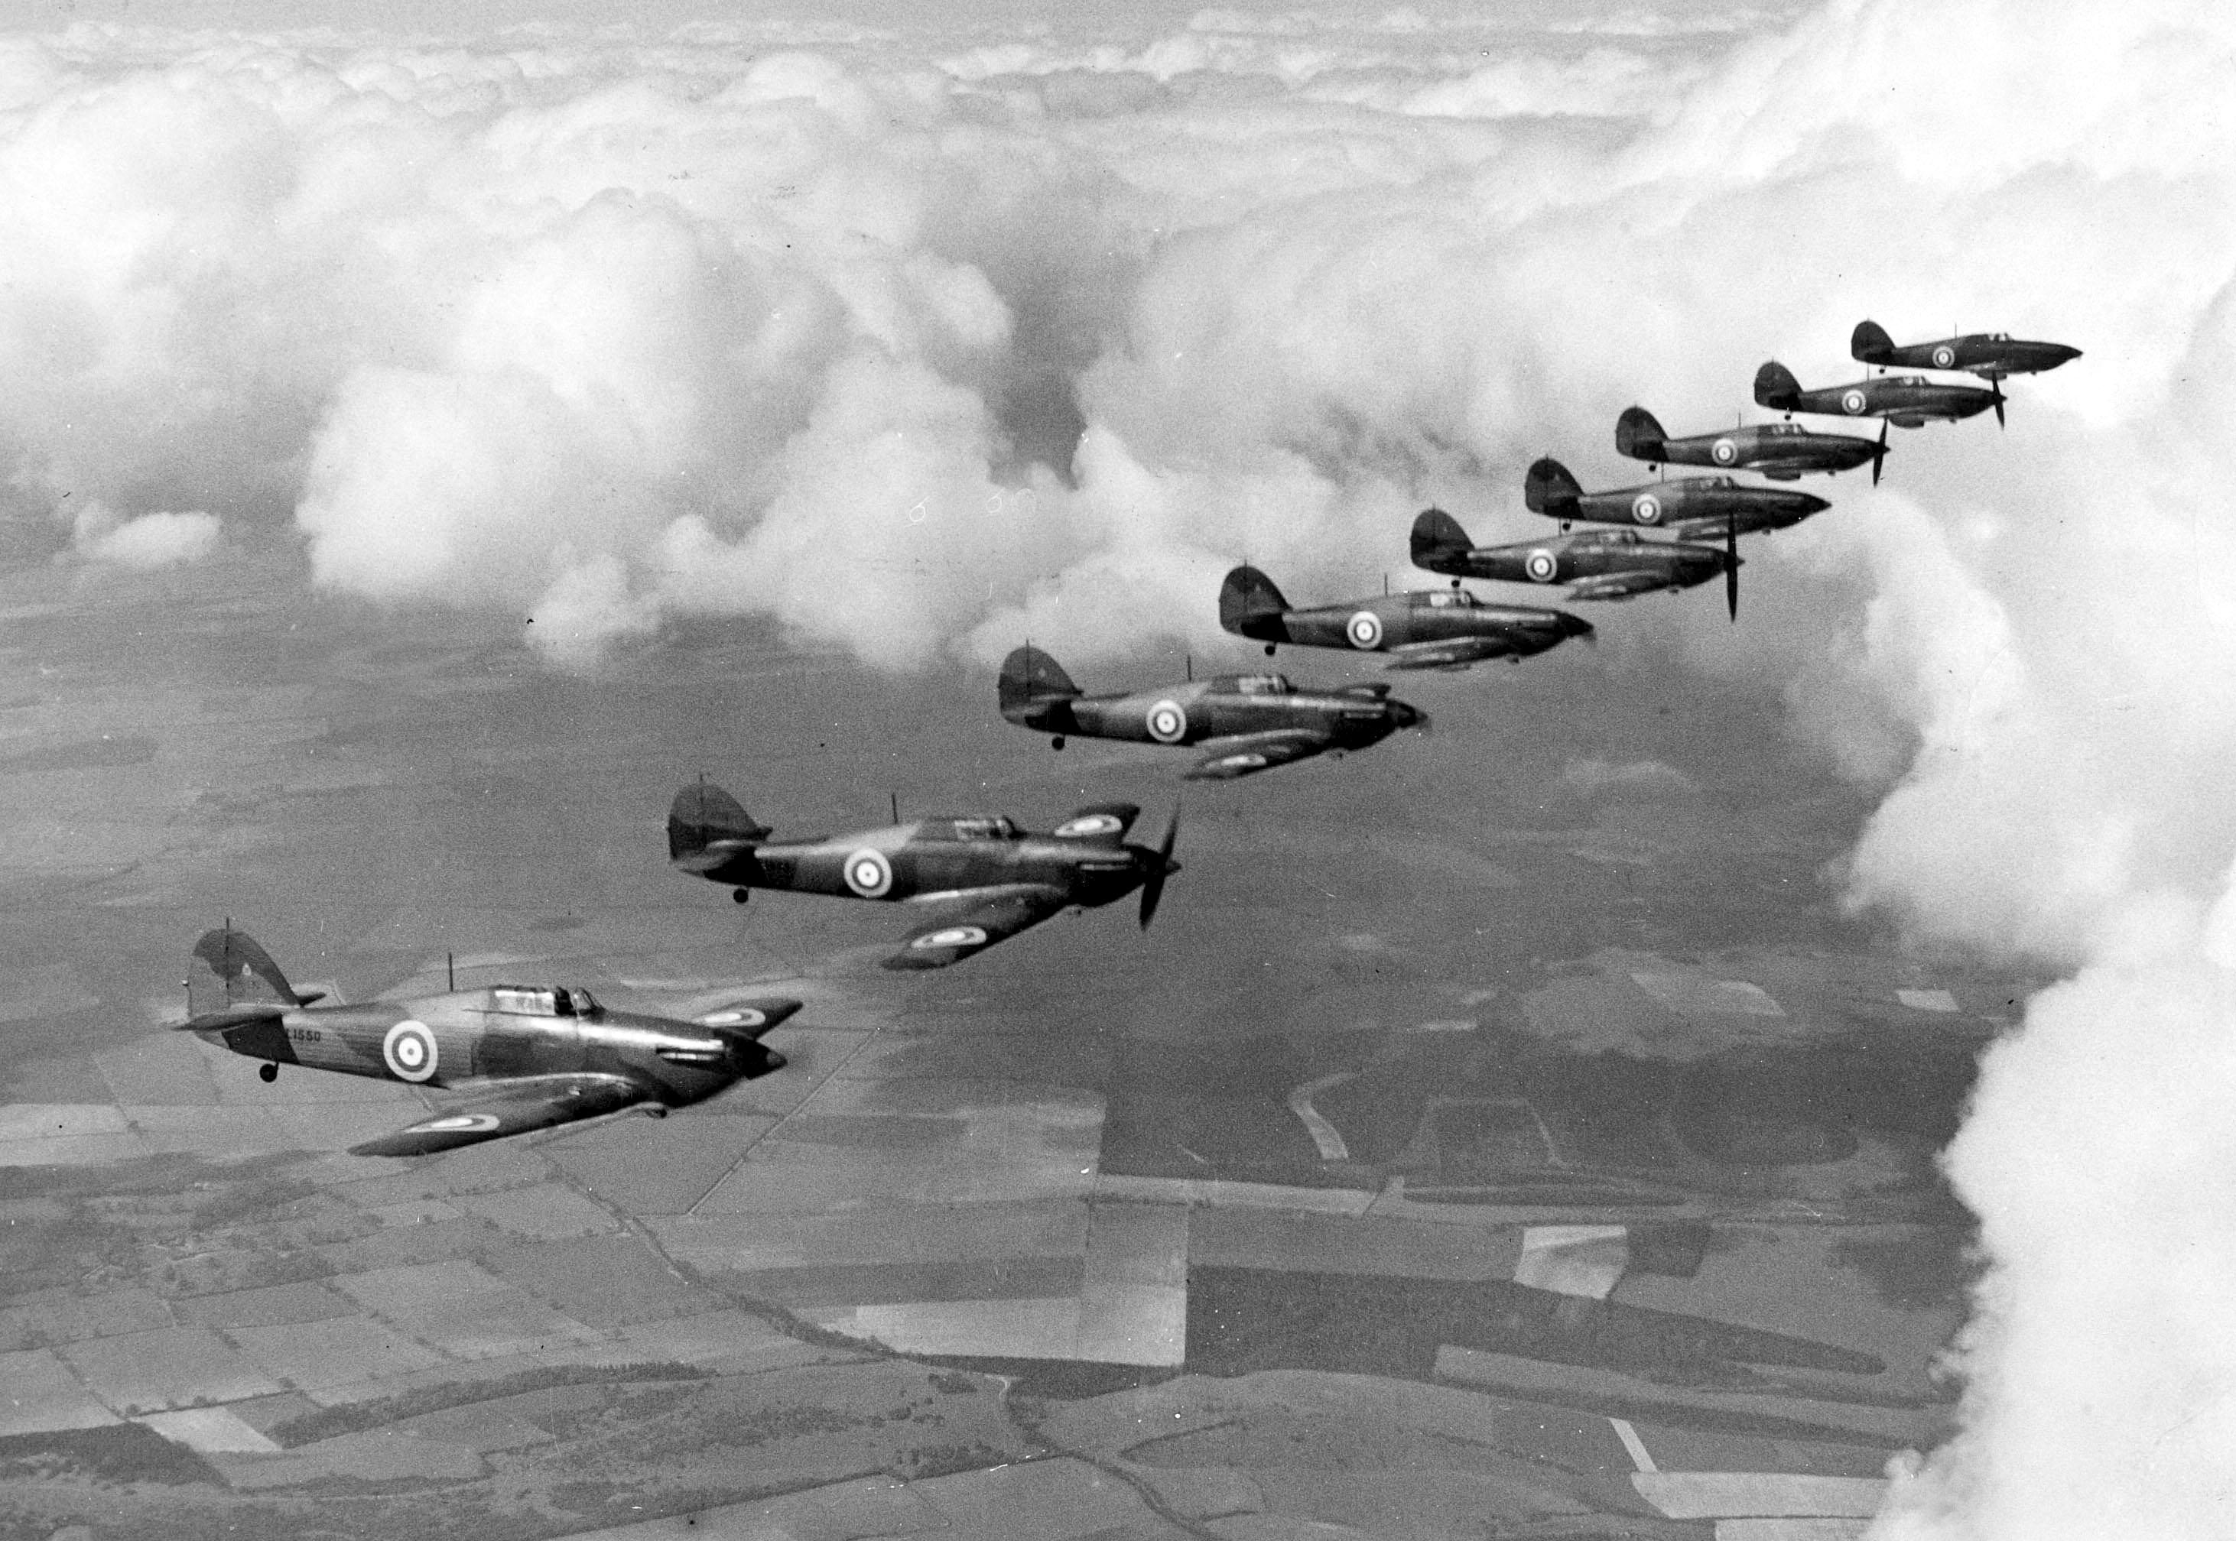
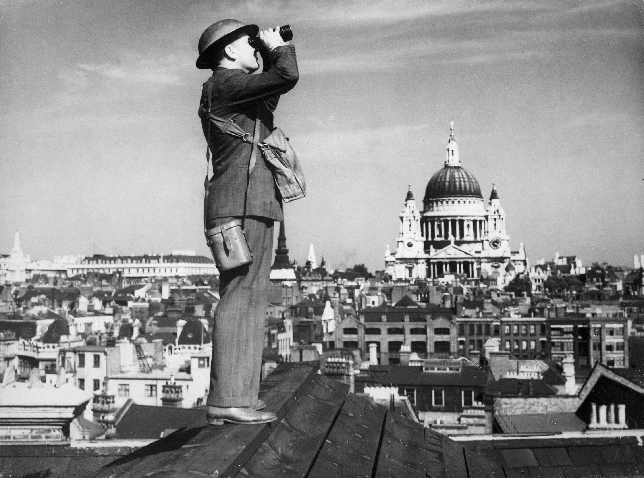
Битва за Англию
К концу лета 1940 года только Англия противостояла агрессии Англии в Европе. Премьер – министром стал У. Черчилль.
По настоянию главнокомандующего немецкими ВВС Германа Геринга Англия должна быть подвергнута тотальным воздушным бомбардировкам. Почти вся авиация Германии была переброшена в Северную Францию и началась битва за Англию. В ней приняло участие более 2-х тысяч самолётов. Начавшись в июле 1940 года, она продолжалась до поздней осени, но Англия не капитулировала.
Битва за Атлантику. Германия предприняла попытку перерезать атлантические коммуникации Англии. У Германии было около 200 подводных лодок, которые вели беспощадную борьбу против транспортных судов. В Англии была введена карточная система.

Slide 9
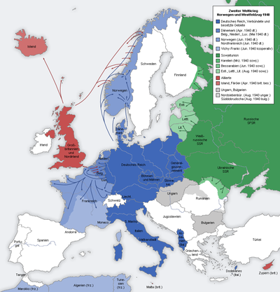
Военные действия в Африке и на Балканах
В Африке военные действия против англичан вела итальянская армия. Но англичане сумели вытеснить их из Египта и принудить к капитуляции в Эфиопии. Гитлер перебросил в Африку бронетанковый и авиационный корпуса. В марте 1940 года итало – немецкие войска перешли в наступление, но были остановлены в 100 км от Александрии. Суэцкий канал остался в руках союзников.
на Балканах итальянская армия начала наступление из Албании на Грецию, нов Греции высадился британский экспедиционный корпус. И опять Гитлеру пришлось помогать итальянской армии.
6 апреля 1940 года с территории Болгарии немецкие войска нанесли удар по Югославии и Греции. Югославия капитулировала 17 апреля, а Греция – 23 апреля. Британский корпус эвакуировался в Египет.
К весне 1940 года Европа находилась под властью Гитлера.

Slide 10
Тройственный пакт
22 сентября 1940 года Германия. Италия и Япония подписали Тройственный пакт – фактически не только военный союз, но и договор о разделе мира.
в течение 1940- 1941 г.г. к Пакту присоединились страны – сателлиты:
Румыния, Болгария, Венгрия. Словакия, Хорватия.

Slide 11
Домашнее задание
Рассказывать о первом периоде Второй мировой войны по карте;
Знать даты Второй Мировой и её основных периодов, характеризовать первый период войны.

